Slide 1
Typované funkcionální genetické programování
Diplomová práce
Tomáš Křen

Slide 2
Cíl
Navrhnout a implementovat prototyp systému řešící úlohu genetického programování nad typovaným funkcionálním jazykem.
Simply typed lambda calculus
Zobecnění standardního GP (Koza,1992)
Hlavní důraz na generování jedinců
Sekundární důraz na křížení

Slide 3
Co je to Genetické Programování
Prohledávací metaheuristika inspirovaná přirozeným výběrem v přírodě
Jedinec/řešení je syntaktický strom programu
Mn. stavebních
symbolů
Alg.
Generování
jedinců
Populace 0
Fitness
funkce
Reprodukce
Populace t
Selekce
Křížení
Populace t+1
Mutace

Slide 4
Co přináší typy
Standardní GP omezuje symboly stavební množiny tím, že požaduje aby to byly operace, konstanty a proměnné nad jediným typem A
  tzn. konstanty a proměnné typu A
  funkce typu A → …→A →A ( neboli (A × … ×A) → A )
Typované GP toto omezení odstraňuje

Slide 5
Podařilo se
navrhnout metodu pro generování jedinců parametrizovanou jednoduchou prohledávací strategií.
  Strategie pro standardní Ramped half-and-half generování
  Systematická strategie generující jedince systematicky podle velikosti
  Nová Geometrická strategie vykazující pěkné vlastnosti jako redukce bloatu
navrhnout několik vylepšení založených na teoretickém pozadí, která se ukázala mít kladný vliv na výkon systému
  η-normalizace
  Reprezentace jedinců jako @-stromy
navrhnout zobecnění standardního podstromy prohazujícího křížení založené na algoritmu eliminace abstrakcí

Slide 6
Generování jedinců
Použito rozšíření A* algoritmu.
Ve stavovém prostoru „nekompletních“ lambda termů se hledají kompletní lambda termy.
A* rozšířen o „prohledávací strategii“, která má možnost zahodit některé následníky stavu a zmenší tak prohledávaný prostor.
Použitá metoda generuje jedince v dlouhé normální formě, čímž brání generování ekvivalentních jedinců ve smyslu β a η redukcí.

Slide 7
Geometrická strategie

Slide 8
Příklad vygenerování jedince

Slide 9
Standardní křížení
„Táta“
„Dcera“
„Máma“
„Syn“

Slide 10
Křížení typovaných lambda termů
Prohazují se jen podstromy stejného typu
Hlavní problém: volné proměnné v prohazovaných podstromech
Řešení: proměnných se zbavíme pomocí eliminace abstrakcí
  Převede term na ekvivalentní term neobsahující žádné proměnné ani lambda abstrakce (pomocí kombinátorů S,K,I)

Slide 11
Výsledky
Tři měřené experimenty (+ jeden konceptuální)
Použité metriky
  Pravděpodobnost nalezení korektního řešení
  Průměrná velikost jedince
  Počet jedinců, které je potřeba vyhodnotit aby bylo nalezeno korektní řešení s pravděpodobností 99%
  Doba běhu

Slide 12
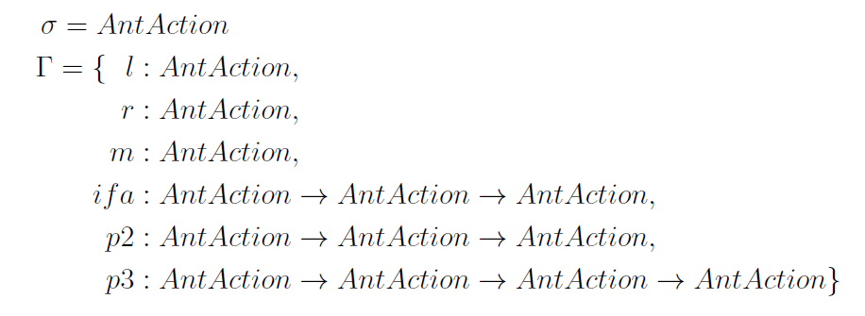
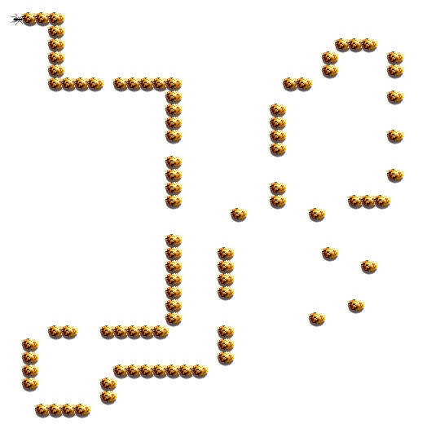
Artificial Ant problém

Slide 13
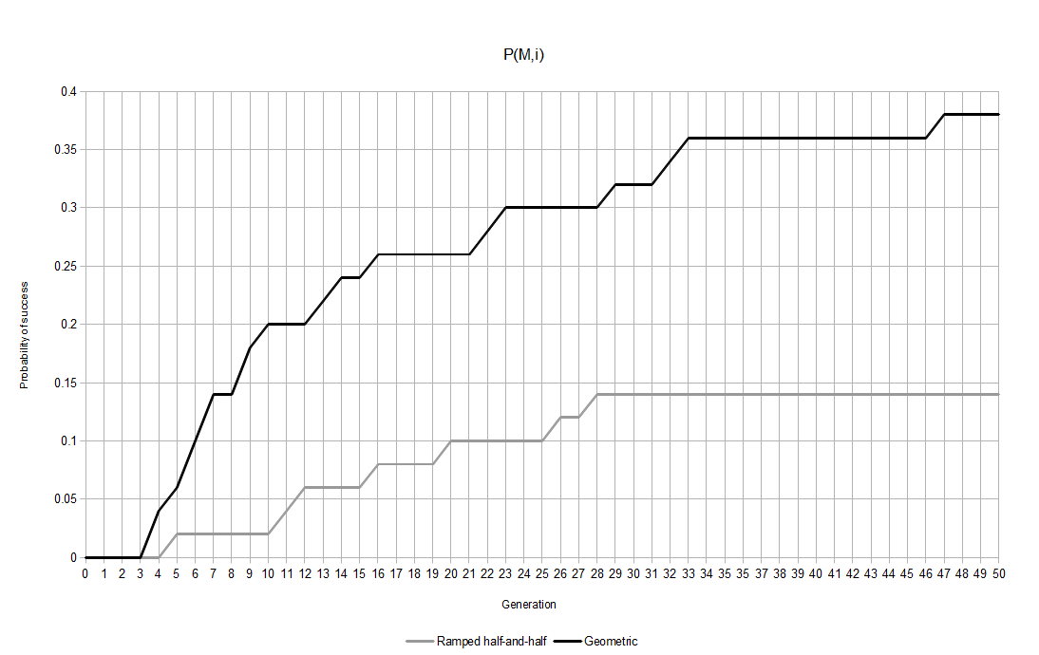
Artificial Ant problém
pravděpodobnost nalezení korektního řešení

Slide 14
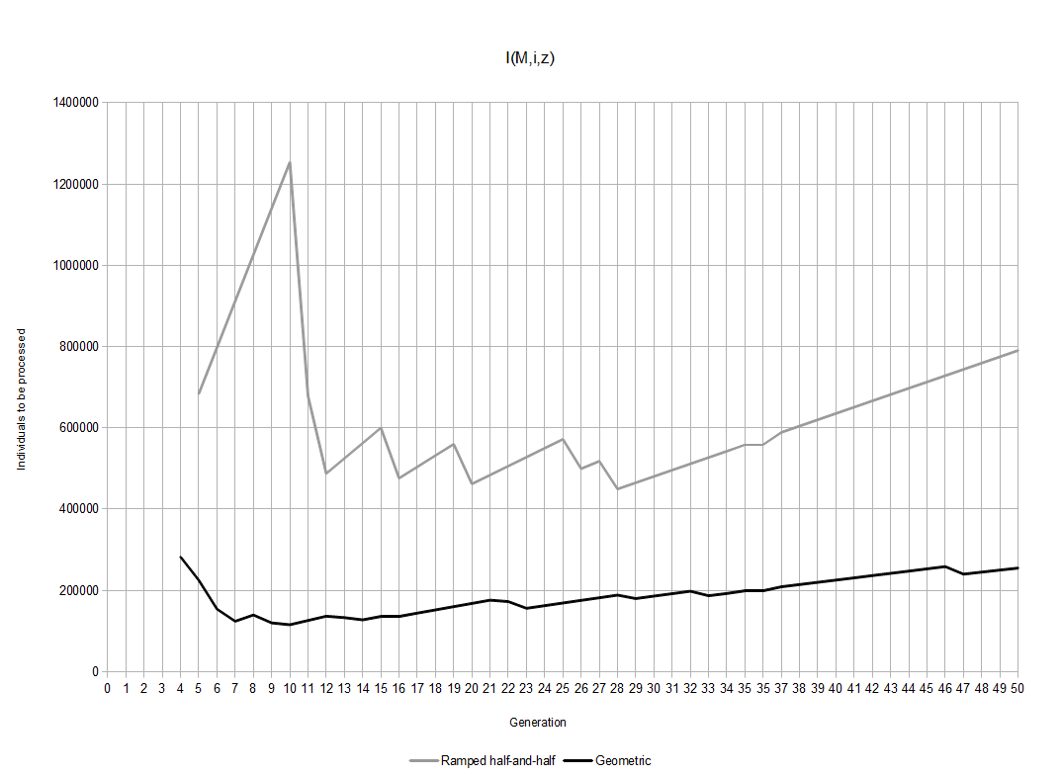
Artificial Ant problém
  Počet jedinců které je potřeba vyhodnotit aby bylo nalezeno korektní řešení s pravděpodobností 99%

Slide 15
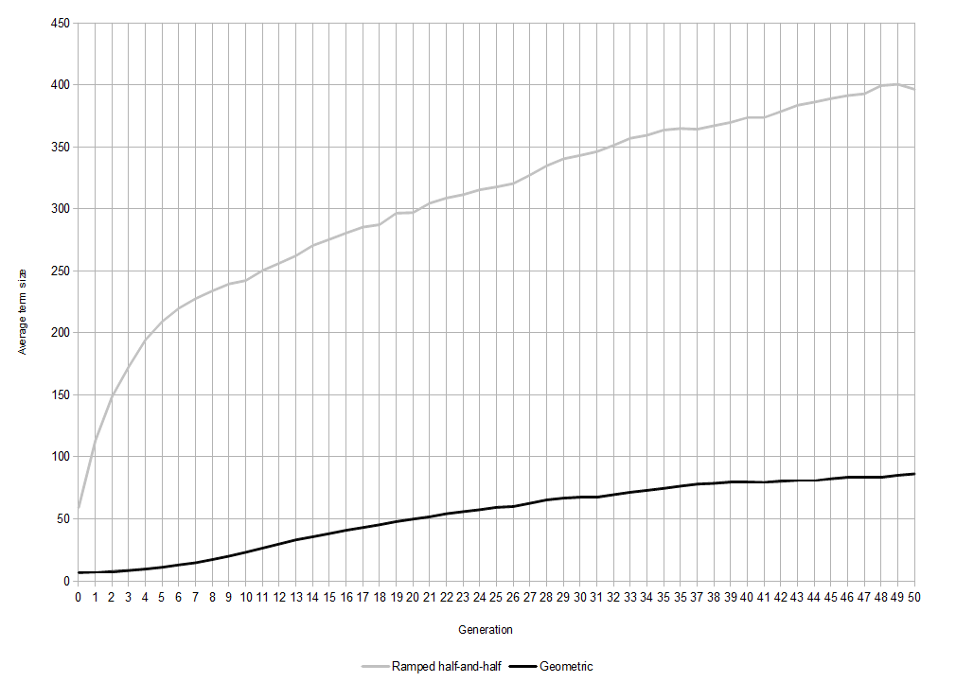
Artificial Ant problém
Průměrná velikost jedince

Slide 16
Závěrem
Experimenty mimo jiné ukázaly
  žádoucí vlastnosti Geometrické strategie
    Ve všech sledovaných metrikách.
  Výhodnost η-normalizace a „@-stromové“ reprezentace
  Srovnatelné (o něco horší) výsledky v třetím experimentu oproti specializovanější metodě typovaného programování (Yu,2001)

Slide 17
Děkuji za pozornost.

